Slide 1
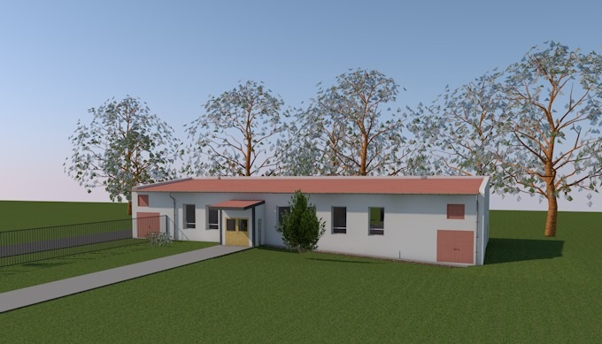

Rekonstrukce objektu na objekt s nízkou spotřebou energie školní dílny ZŠ Teplá
Autor: Marek Rychtr
Vedoucí: Ing. Michal Kraus, Ph.D.
Oponent: Ing. Tomáš Hrdlička
Ústav technicko – technologický
Katedra stavebnictví
Datum: 6/2017

Slide 2
Obsah:
Motivace a důvody k řešení daného problému
Cíl práce
Řešený objekt
Identifikace stavby
Popis stávajícího stavu
Poruchy konstrukcí
Návrh rekonstrukce
Dispozice nového stavu
Závěr
Tepelně technické posouzení
Závěr

Slide 3
Motivace a důvody k řešení daného problému
Aktuální téma - Neustálá poptávka po rekonstrukcích
Měnící se požadavky (energetická náročnost budov)
Zjištění správných konstrukčních řešení a cen
Riziko vzniku chybných rozhodnutí
Vhodné pro budoucí praxi

Slide 4
Cíl práce
Vytvoření dokumentace rekonstrukce objektu na objekt s nízkou spotřebu energie
Architektonická studie (stavebně technický průzkum) a dokumentace „Projekt pro stavební povolení“
Vyhodnocení původních a navrhovaných konstrukcí z hlediska tepelně – technických vlastností

Slide 5
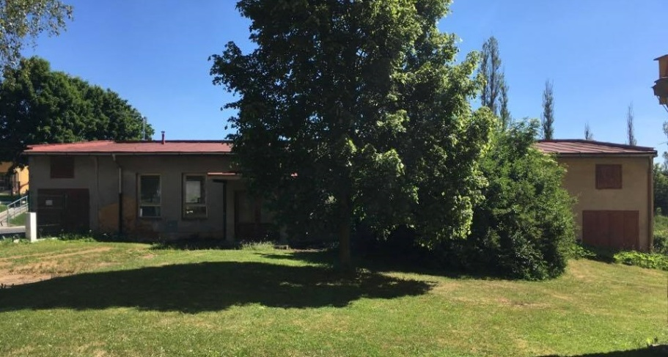
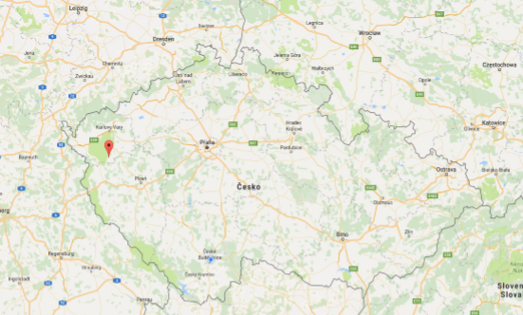
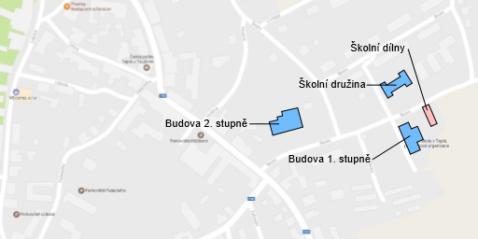
Řešený objekt
Školní dílny ZŠ Teplá
Obr. č. 1,2,vlastní vizualizace a foto stavby
Obr. č. 3,4 Zdroj: (google.cz/maps/place/teplá)

Slide 6
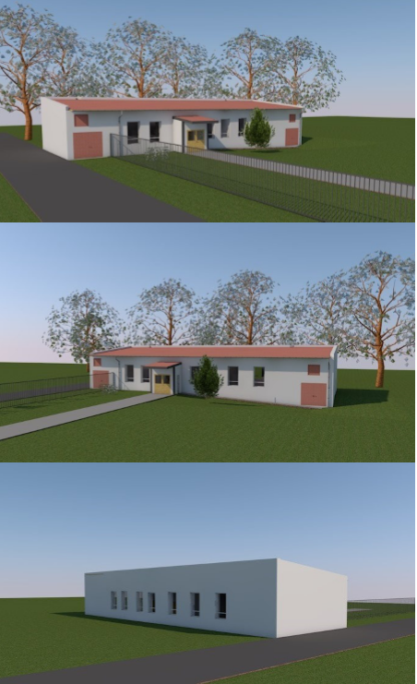
Identifikace stavby
Školní dílny (občanská vybavenost)
Jednopodlažní
Obdélníkový půdorys
Cihelné zdivo
Pultová střecha (sklon 6°)
Výstavba 1965 – 1970
Nadmořská výška 690 m. n. m.
Město Teplá
Obr. č. 5 vizualizace objektu
Zdroj: vlastní (ArchiCAD 19)

Slide 7
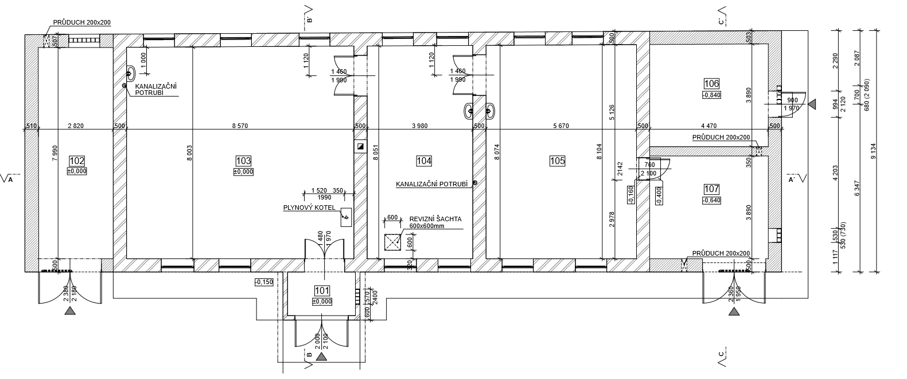
Popis stávajícího stavu
Základové konstrukce: Beton
Svislé nosné konstrukce: Cihelné zdivo tl. 500 mm
Vodorovné nosné konstrukce: Střecha tvořená dřevěnými pultovými nosníky o délce 9,150m a trámy
Střešní krytiny: Plechová
Nevyhovující podmínky pro výuku pracovních činností
Obr. č. 6 vlastní
Zdroj: vlastní (ArchiCAD 19)

Slide 8
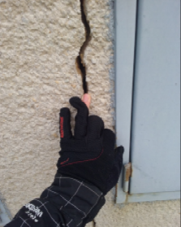
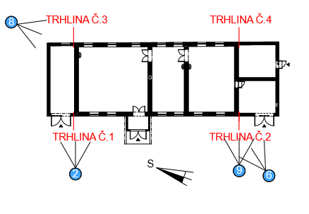
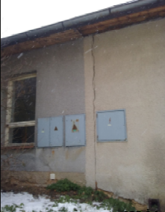
Poruchy konstrukcí
Trhliny v obvodovém zdivu
Obr. č. 7 půdorysné schéma
Zdroj: vlastní (ArchiCAD 19)
Obr. č. 8, 9 trhliny ve stěnách
Zdroj: vlastní fotodokumentace

Slide 9
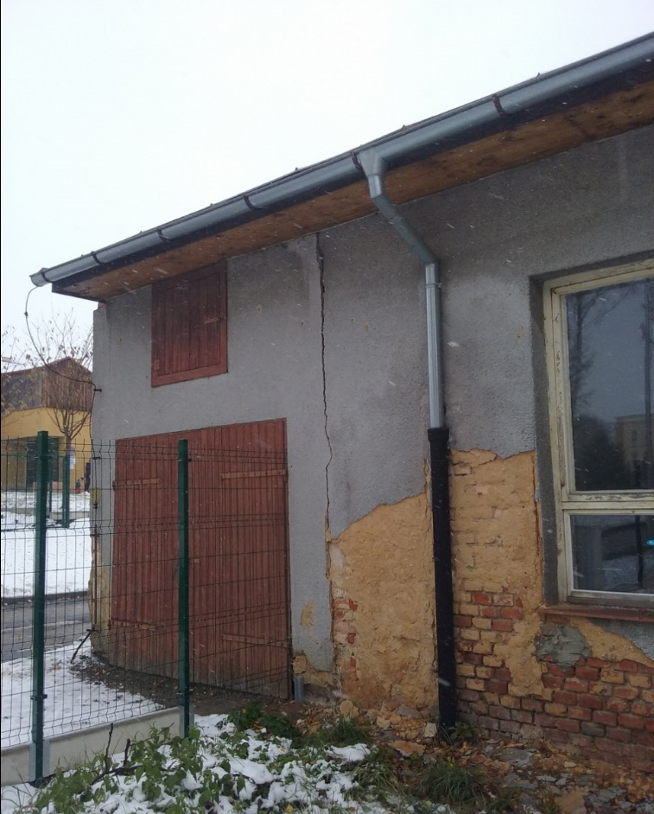
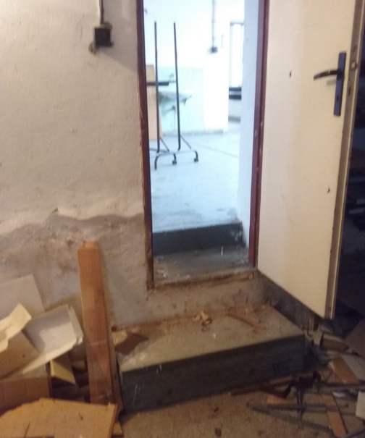
Poruchy konstrukcí
Vlhké zdivo
Obr. č. 8 vlhké zdivo exteriér
Zdroj: vlastní fotodokumentace
Obr. č. 9 vlhké zdivo interiér
Zdroj: vlastní fotodokumentace

Slide 10
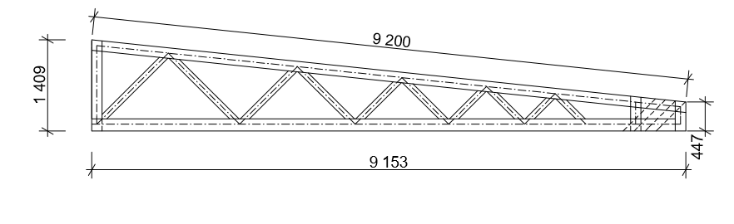
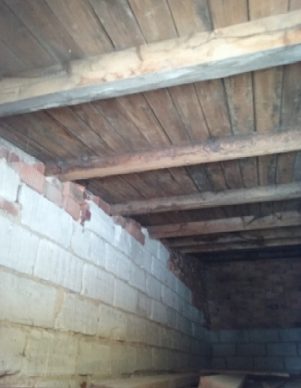
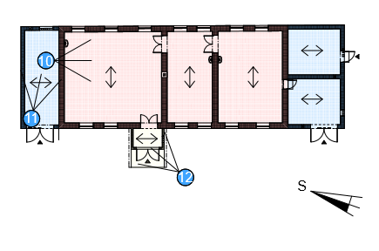
Poruchy konstrukcí
Poškození nosné konstrukce střešního pláště
Obr. č. 10 dřevěný, pultový vazník
Zdroj: vlastní (ArchiCAD 19)
Obr. č. 12 nosné trámy
Zdroj: vlastní fotodokumentace
Obr. č. 11 půdorysné schéma
Zdroj: vlastní (ArchiCAD 19)

Slide 11
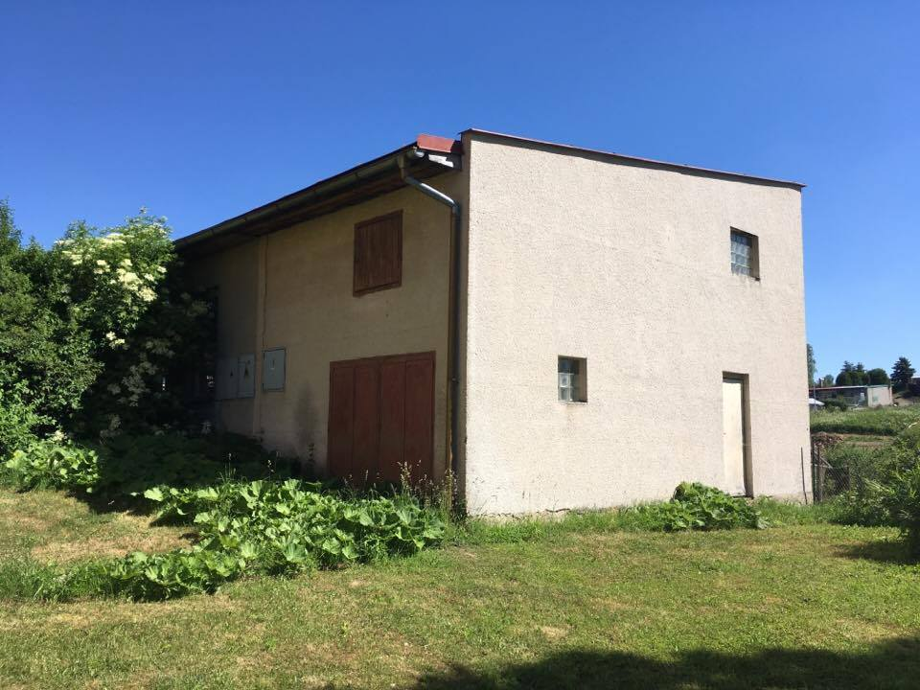
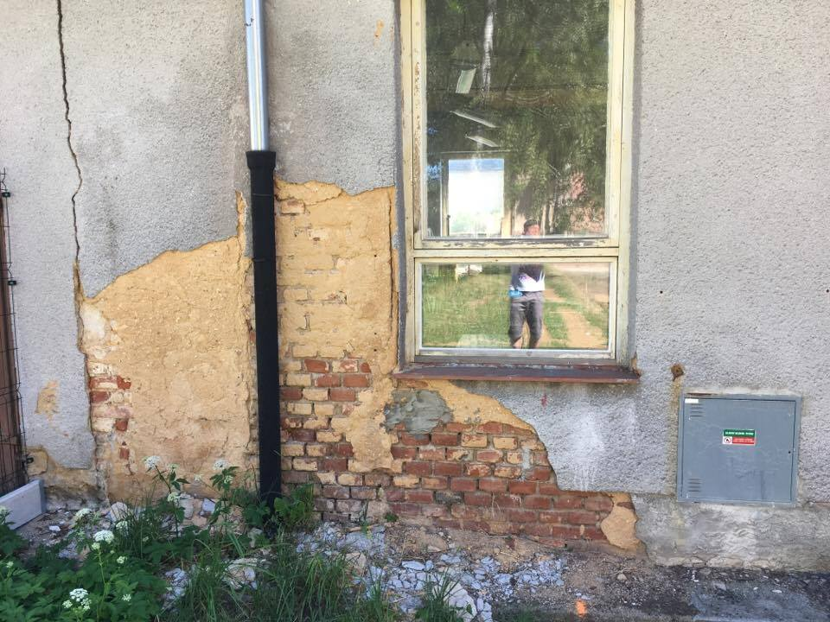
Návrh rekonstrukce
Vytvoření okopu okolo budovy
Podchycení základové spáry
HI – nerezové ocelové desky
XPS, nopová fólie, drenáž, vsak
Zásyp
Fixace trhlin pomocí ocelových spon
Sanační omítky
Odstranění střechy
Vyhotovení ŽB věnce
Nová skladba střechy
Další úpravy (změna dispozice,
nové otvory, TI atd.)
Obr. č. 13 a 14 foto objektu
Zdroj: vlastní fotodokumentace

Slide 12
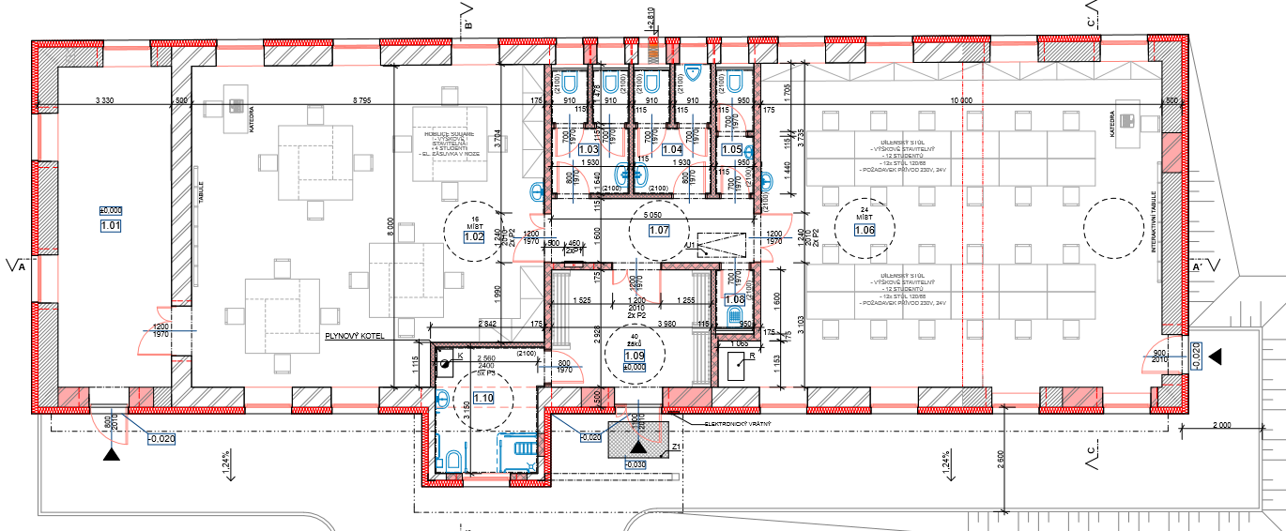

Dispozice - nový stav
Dispozice stávajícího stavu
Obr. č. 15 a 16 půdorys nového a stávajícího stavu
Zdroj: vlastní (ArchiCAD 19)

Slide 13
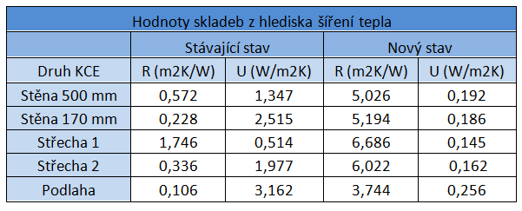
Tepelně – technické posouzení
EPS 160 mm
EPS 160 mm
CLIMATIZER PLUS 240 mm
EPS 160 mm
EPS 100 mm
Hodnota měrné roční potřeby tepla na vytápění před rekonstrukcí: 739 kWh/(m²a)
Hodnota měrné roční potřeby tepla na vytápění po rekonstrukci: 23 kWh/(m²a)
Celková dodaná roční energie před rekonstrukcí: 1556 kWh/(m²a)
Celková dodaná roční energie po rekonstrukci: 146 kWh/(m²a)

Slide 14
Děkuji za pozornost
„Pokud by se, v tak malém městě jako je Teplá, uplatnil návrh této rekonstrukce školních dílen, učitelé by měli dobré podmínky k motivování dětí k manuálním činnostem a vytvoření kladného vztahu k řemeslům.“
Marek Rychtr, 14366

Slide 15
Otázky vedoucího a oponenta BP
Vedoucí BP Ing. Michal Kraus, Ph.D.
Jaký postup autor navrhuje při bourání, respektive rozšiřování, otvorů ve stávajícím zdivu?
Jaké jsou odhadované náklady na rekonstrukci? Jaká je odhadovaná návratnost investice?
Byl návrh rekonstrukce školních dílen konzultován a předložen majitelům objektu? Případně, že ano, je potencionálně možná její realizace?
Bylo by možné v rámci provádění opatření vedoucích ke snížení energetické náročnosti objektu využít některý z aktuálních dotačních programů nebo podpor?
Oponent BP Ing. Tomáš Hrdlička
Jak je zajištěno větrání objektu? Pro školní budovy platí hygienické limity, které je třeba dodržet.
Jak bylo zahrnuto větrání objektu do výpočtu energetické náročnosti budovy (která je prezentována měrnou potřebou tepla na vytápění)?

